Slide 1
라이프 디자인
플랫폼
놀며, 쉬며, 일하기 프로젝트

Slide 2
라이프 디자인 플랫폼
프로젝트 소개
미래를 꿈꿔야 할 청소년들이
성공을 위한 무한 경쟁, 강도 높은 노동 등
꿈이 아닌 목표를 향해 달려 가고 있습니다.

Slide 3
라이프 디자인 플랫폼
프로젝트 소개
대학 진학과 취업, 경쟁을 통한 성공이 아닌
상생과 공존을 지향하는
제3의 대안적 진로

Slide 4
라이프 디자인 플랫폼
운영 법인 소개
라이프 디자인
플랫폼
도시형 / 비인가 / 중등대안학교
자립, 소통, 공존, 지성의
교육과정 운영(3년제)
대학과 취업이 아닌 “제3의 길”을 선택한
고등 과정의 청소년과 청년의
대안적 삶과 진로 탐색 과정

Slide 5
라이프 디자인 플랫폼
2014 운영 개요
기간 : 2014년 9월 ~ 2015년 1월
장소 : 라이프 디자인 플랫폼(서울 광진구)
지역 일터
대상 : 17세~22세의 비진학 청(소)년 7명
내용 :
- 자기의 삶과 진로를 기획하는 인문학 수업
- 지역 사회적 경제 진입(인턴십)
- 대안적 진로 탐색

Slide 6
라이프 디자인 플랫폼
2014 과정 프로세스
STEP-1
알음
과정
- 라이프 디자인 인문학
- 사회적 경제와 대안적 경제
- 일머리 학습
- 상상 마당
STEP-2
움틈
과정
- 지역 사회적경제 체험(인턴십)
- 1인 창업 등 나만의 진로 모색
STEP-3
오름
과정
2015 사회적경제 주체발굴사업과 연계
- 청년 주체의 창업 공간 마련
- 1인 창업, 자발적 프리터, 프리랜서 등
나만의 진로 선택 지원

Slide 7
라이프 디자인 플랫폼
알음과정 - 인문학 수업
라이프 디자인 인문학
경쟁과 효율, 그리고 목표 지향적인 삶을 반성
삶의 다양성을 탐구
자기만의 삶의 방식을 탐구
○ 인문학, 철학 토론 수업
- 산다는 것, 즉 삶이란 무엇인가?
- 행복이란 무엇일까? 어느 만큼의 돈을 벌어야 행복할까?
- 게으르고, 감정적이고, 즉흥적이면 안 되는 이유는?
- 자유롭게 산다는 것은 어떤 의미일까?
- 다른 사람과 함께 살기 위해 필요한 것은?
- 존중 받으며 사는 삶은 무엇일까?
- 현재를 즐기며 사는 법은 무엇일까?

Slide 8
라이프 디자인 플랫폼
알음과정 - 인문학 수업
사회적 경제와 대안적 경제, 삶
개인의 경제관 이해
사회적 경제 이해
대안적인 경제와 삶을 상상
○ 사회적 경제와 대안적 경제, 그리고 나의 삶
- 개인의 경제관을 이해한다.
- 내 주변 사람들의 경제관을 이해한다.
- 사회적 경제를 이해한다.
- 사회적 경제의 사례를 조사하고 이해한다.
- 사회적 경제 기업가와의 만남

Slide 9
라이프 디자인 플랫폼
알음과정 - 인문학 수업
일머리 학습 세미나
자신의 특성을 알고 일의 세계를 이해
청(소)년의 일의 권리와 의무를 이해
일의 주체로 나아가기 위한 태도와 스킬 학습
○ 노동과 관계와 지혜에 초점을 맞춘 일머리 키우기
- 자신의 취향과 지향을 발견한다.
- 생애사를 통한 일과 직업의 변화를 이해한다.
- 학습자에서 실행자로 위치를 바꿔준다.
- 청(소)년 일의 의무와 권리를 이해한다.
- 일의 태도와 문제 해결력 기르기
- 옳고 그름을 판단하는 기준을 생각하기
- 일터에서의 원활한 소통을 위한 관점과 스킬

Slide 10
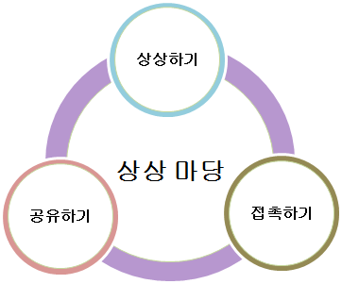
라이프 디자인 플랫폼
라이프 디자인 플랫폼
알음과정 - 자체 수업
상상 마당
다양한 사람과 직업을 만나며 나의 삶과 일을 상상
자신만의 독특한 아이디어 상상하기
다양한 직업을 탐색하고 상상하기
다양한 일터와 직업인을 직접 만나고 이야기 나누기
알게 된, 깨닫게 된 진로, 일, 삶에 대해 서로 나누기
만나본 사람들
- 문화예술 사회적협동조합 자바르떼
- 해방촌 게스츠 하우스 빈집
- 공정여행 사회적기업 공감만세
- 청소 전문 사회적기업 ㈜인스케어코어

Slide 11
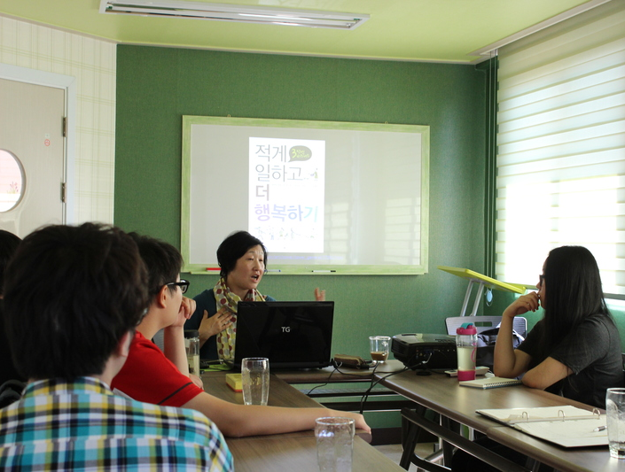
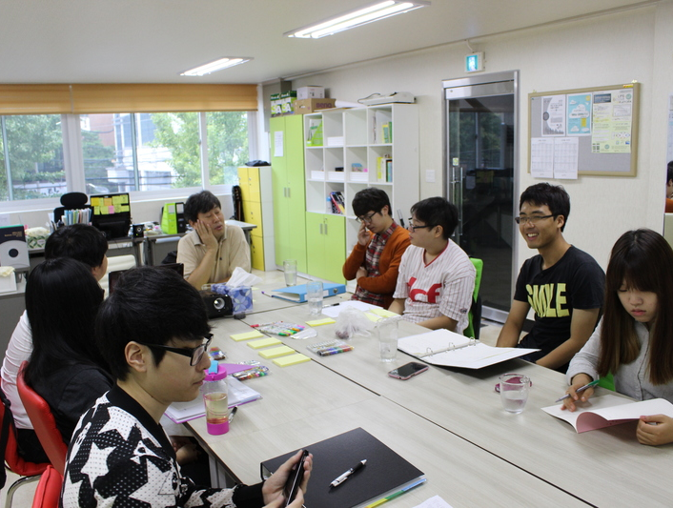
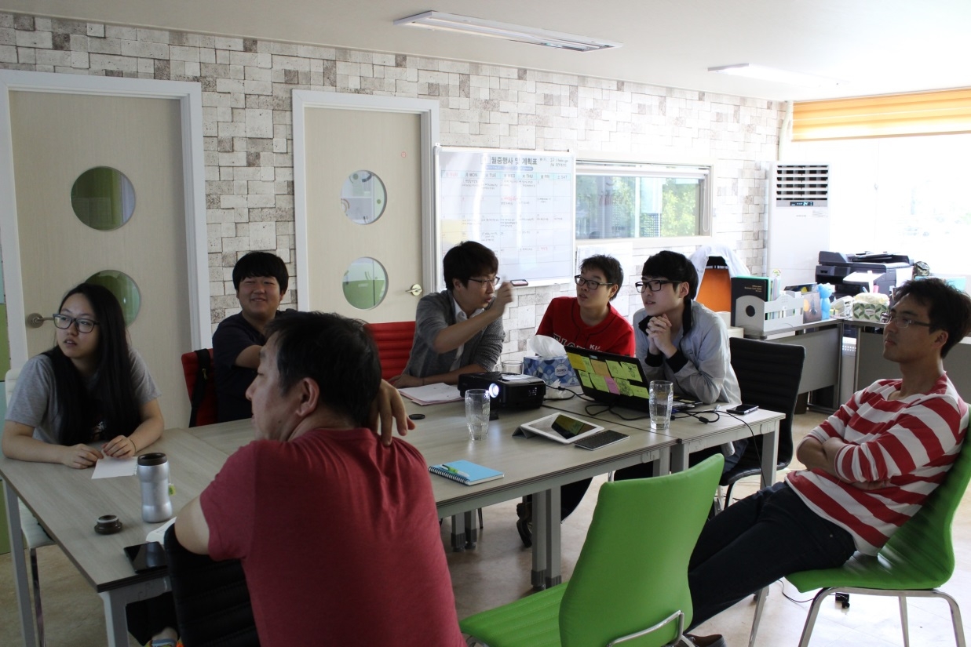
라이프 디자인 플랫폼
수업 모습
일머리 학습 세미나
라이프 디자인 인문학
사회적경제와 대안적 경제
상상 마당

Slide 12
라이프 디자인 플랫폼
라이프 디자인 플랫폼
움틈과정 – 인턴십
지역 사회적 경제 조직 인턴십
지역 사회적 경제 조직을 몸으로 체험
향후 진로를 선택하기 위한 준비 과정
○ 지역 일터와의 인턴십 연계
- 단순 체험을 위한 인턴십 과정 지양
- 참여자 개인의 성향과 욕구 파악
- 대안적 삶과 진로를 고민하고 함께 만들어갈 의지가 있는 업체와 협약
- 사회적경제 및 공유 경제에 대한 이해

Slide 13
라이프 디자인 플랫폼
라이프 디자인 플랫폼
움틈과정 – 인턴십
○ 지역 인턴십 활동 내용
1. 광진주민연대 (2014년 11월~2015년 1월, 3개월)
- 지역시민운동단체
- 각종 회의 참여, 관련 기관 방문/탐방, 주민연대 업무 일부 수행
2. ㈜인스케어코어 (2014년 11월~2015년 1월, 3개월)
- 청소 전문 사회적기업
- 기본 업무 교육 및 체험, 조직 내/외부 업무 전반 참여
3. 열린옷장(2015년 1월, 1개월)
- 기증받은 정장을 필요한 사람에게 빌려주는 비영리단체
- 전체 시스템 이해 교육, 정장 대여 및 반납 업무
4. 1인 창업 활동(2014년 11월~2015년 1월, 3개월)
- 청소년 공익단체 혜욤 설립을 위한 멘토링 및 활동 인턴십

Slide 14
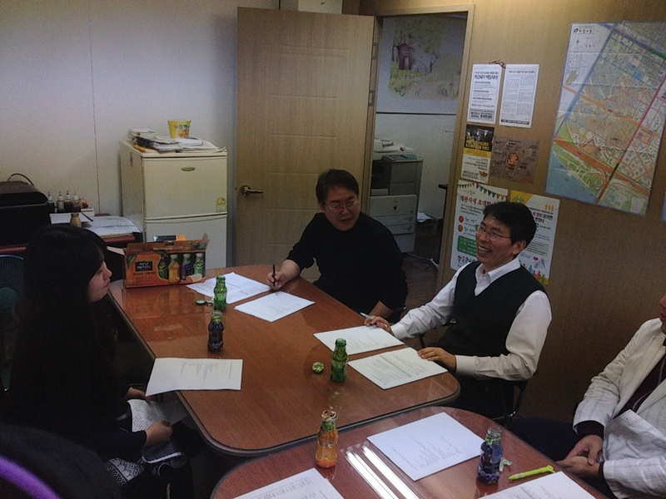
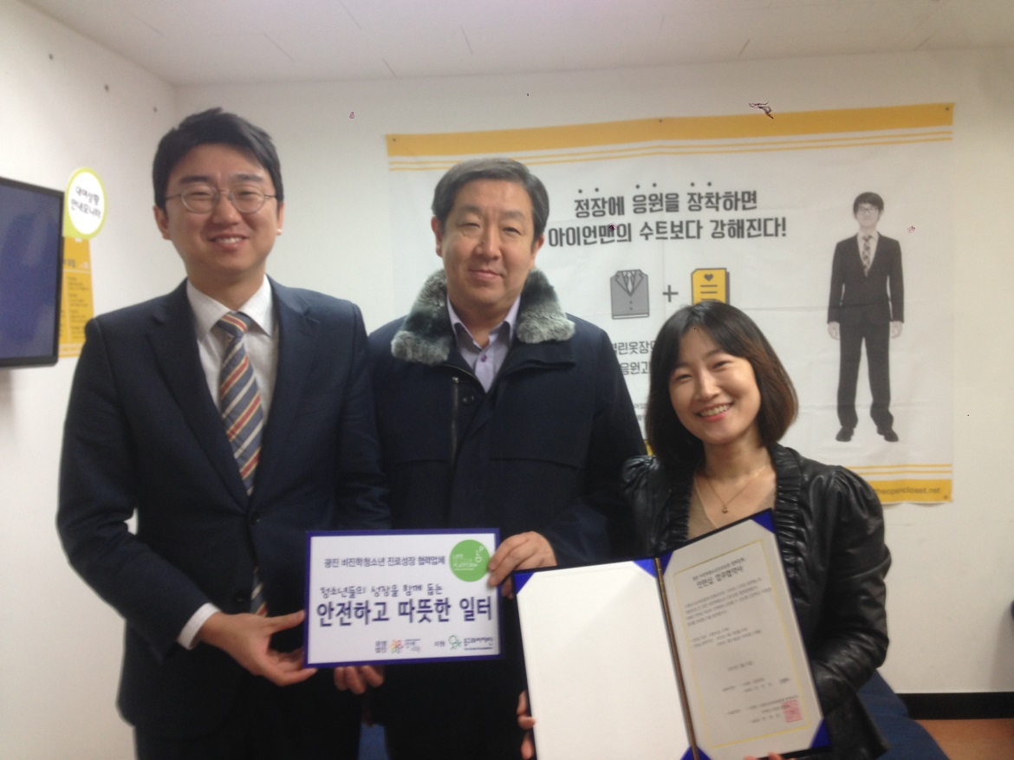
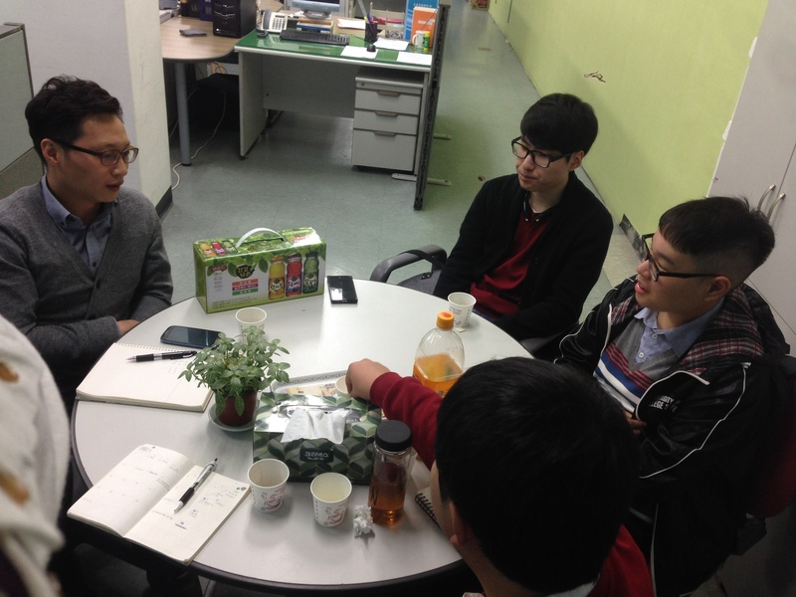
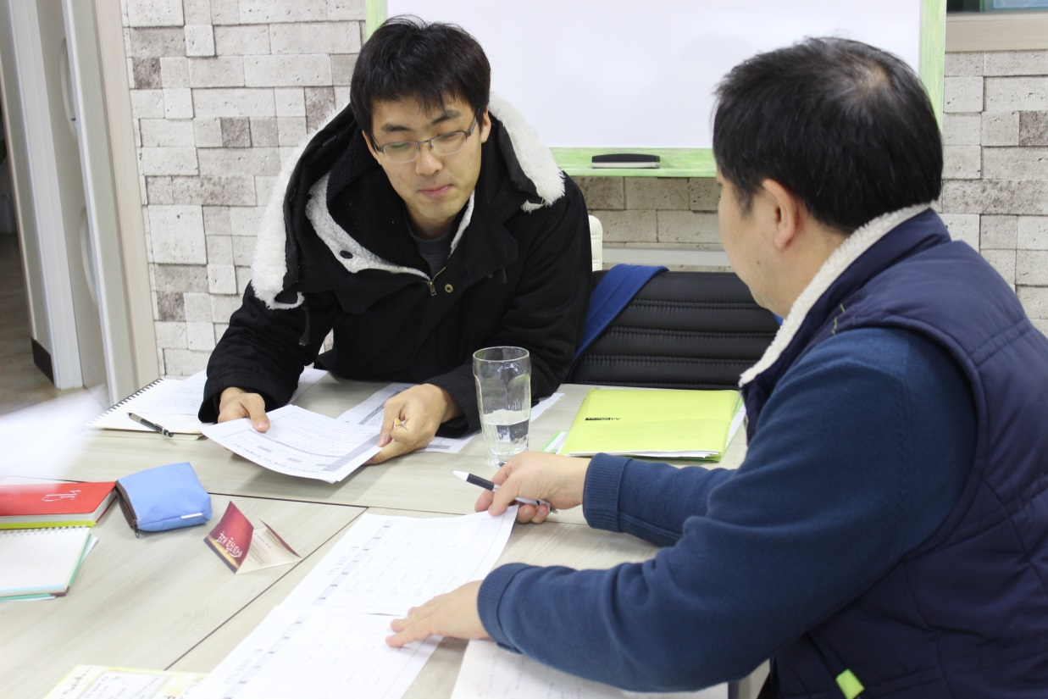
라이프 디자인 플랫폼
인턴십 현장
광진주민연대
열린옷장
㈜인스케어코어
청소년 공익단체 혜용

Slide 15
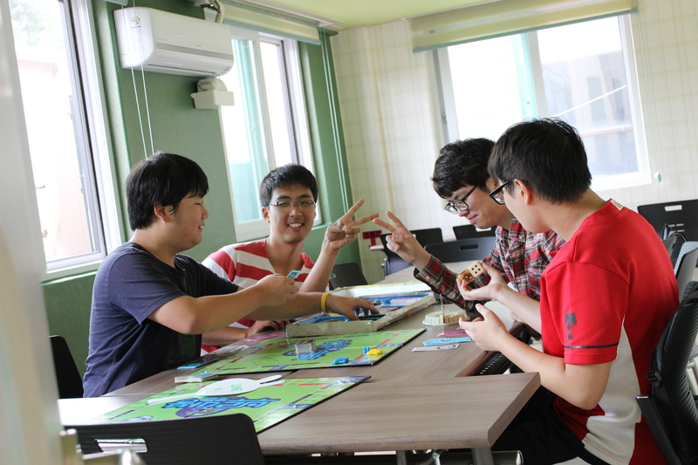
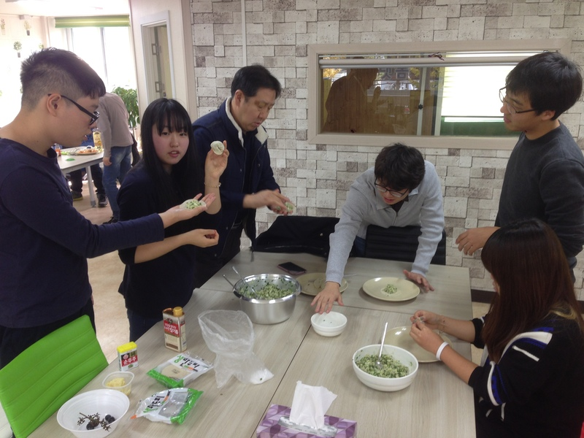
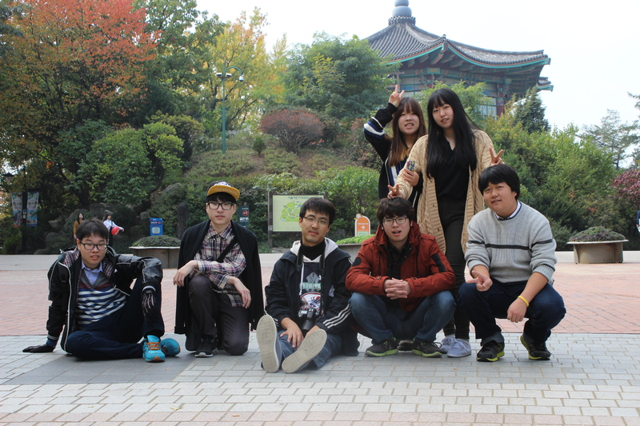
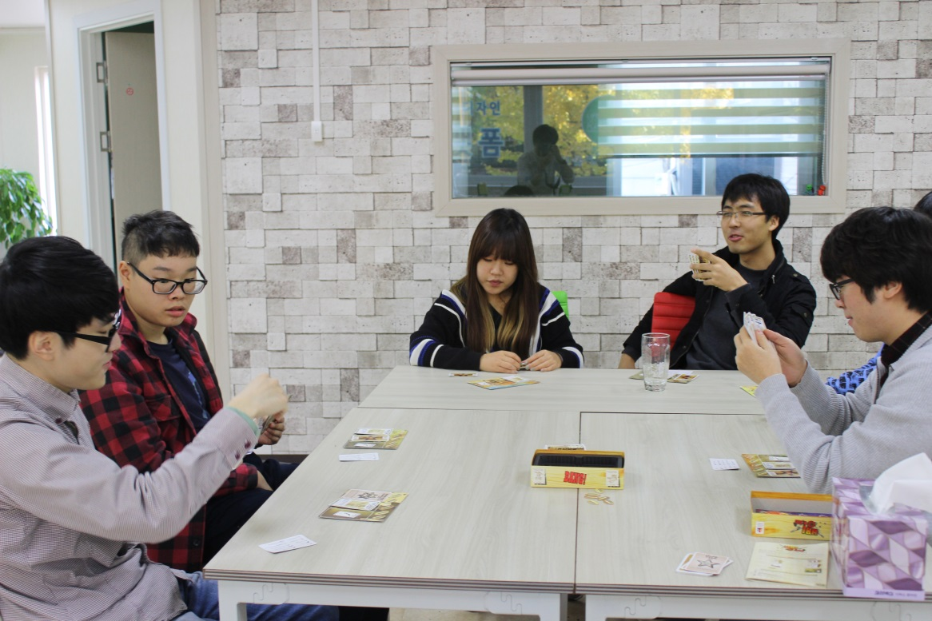
놀고
먹고
라이프 디자인
플랫폼의 사는 모습
거닐고
또 놀고

Slide 16
라이프 디자인 플랫폼
2014 운영 평가
잘된 점, 이루어진 변화
비진학 청(소)년들이 당당하게 대안적 삶을 추구
지역 사회적경제 조직 및 네트워크 인프라 확장
대안 진로 인식 확장의 기반 마련

Slide 17
라이프 디자인 플랫폼
2014 운영 평가
어려운 점
새로운 변화를 만들어 가는 시작
사업 필요성에 비해 인원 및 지원의 부족

Slide 18
라이프 디자인 플랫폼
라이프 디자인
플랫폼
이후 계획
학교
너머
청춘
직판장
With
광진협동사회경제네트워크
삶의 방향을 대학이나 일반 취업이 아닌 대안적 진로를 선택하고자 하는 17~19세의 청소년
비진학 청(소)년, 일용직 등 아르바이트를 하는 청년, 건국대/세종대 (예비)졸업생, 마을살이를 원하는 청년
중등과정 이후의 비진학 청소년들이
대안적인 진로를 모색할 수 있도록
교육, 지원하는 2년간의 배움과정
미취업 청년들이 사회적경제 (협동조합, 사회적 기업, 마을 기업 등)의 주체로 진입(창업, 취업)할 수 있도록 교육, 지원하는 과정

Slide 19
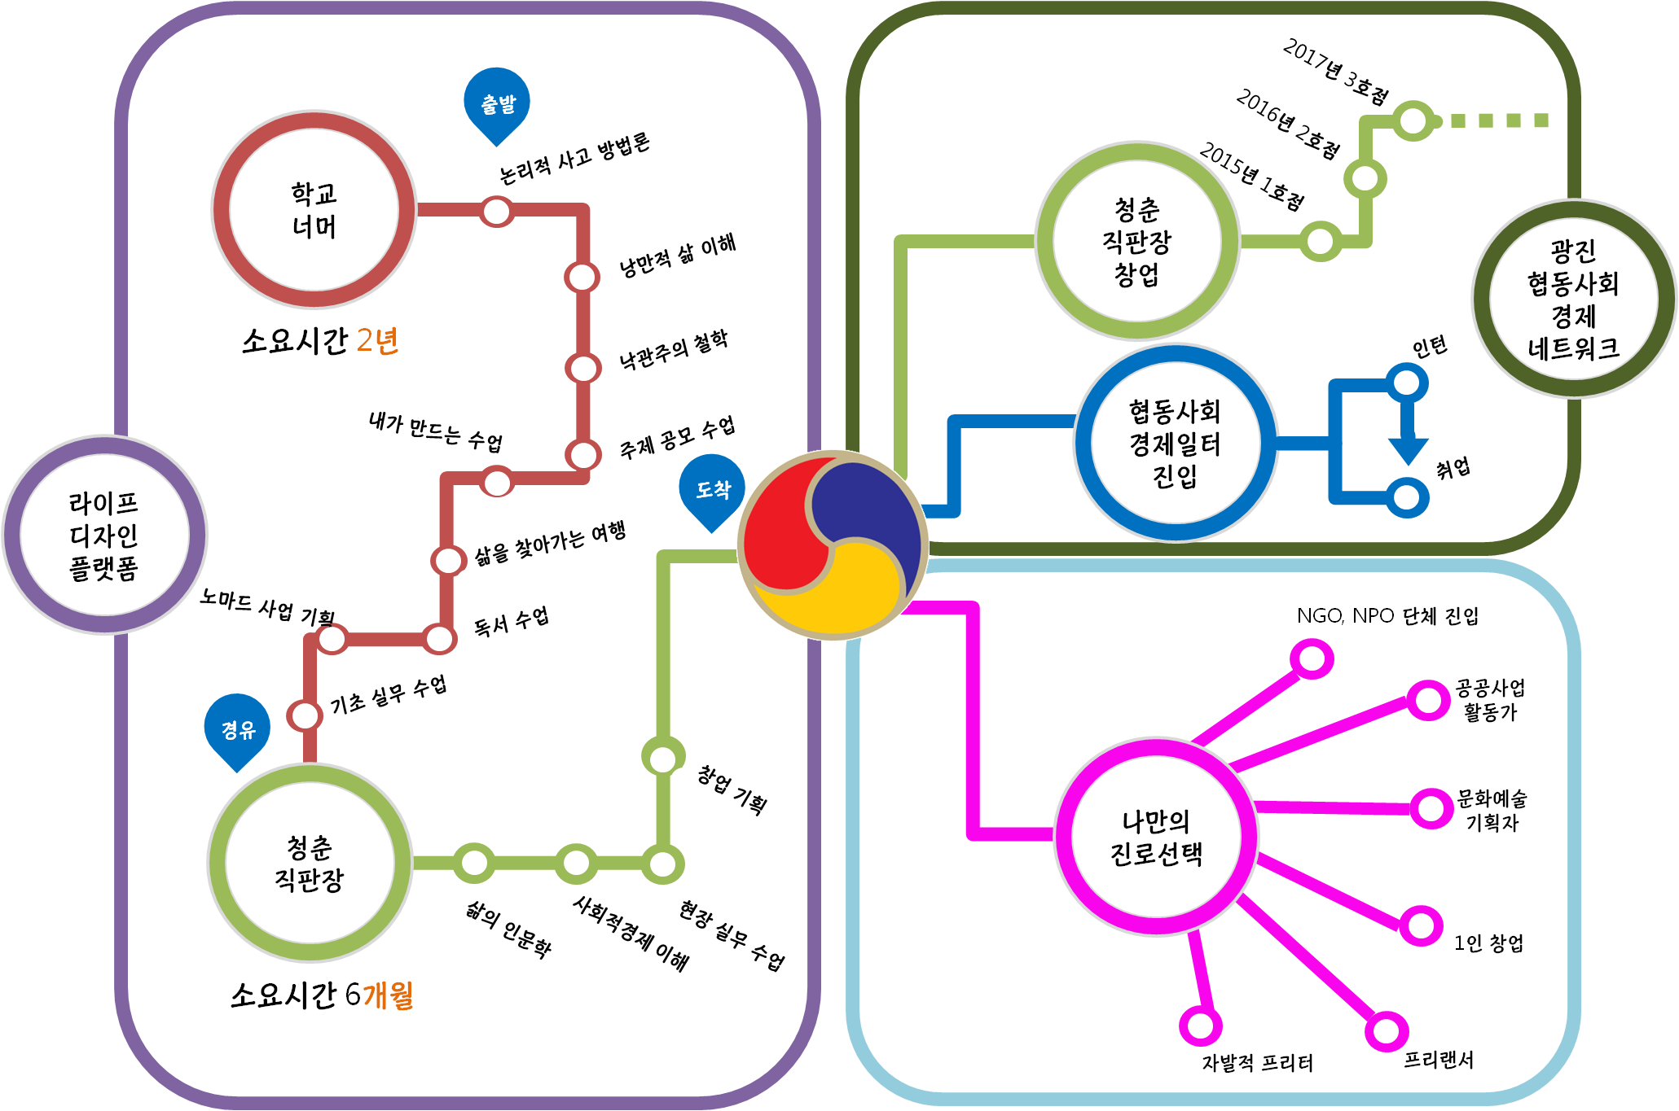
라이프 디자인 플랫폼
2015 사업 계획

Slide 20
이 시대를 살아가는 많은 청소년과 청년들이
경쟁 사회에 지치지 않고
자기 몸에 맞는 즐거운 삶을 찾아갈 수 있도록
많은 관심과 응원 바랍니다.
감사합니다

